Slide 1
企業行動の分析 （教科書 第7章）
山澤成康

Slide 2
２ 装置産業、ディズニーランド
企業は利益を最大化する。

Slide 3
固定費用と可変費用
学園祭の話です
お化け屋敷（入場料300円）
装置を作るのに、5000円かかるが、それ以上の費用はいらない。（限界費用0円）
焼きそば（1食300円）
装置を作るのにお金はかからないが、毎食200円かかる。（限界費用200円）
（注）可変費用の限界費用は逓増していくが、ここでは簡単化のため、一定としている。

Slide 4
固定費用と可変費用
 | お化け屋敷 |  |  | 焼きそば
 | 収入 | 費用 | 利益 | 収入 | 費用 | 利益
10人 | 3000 | 5000 | -2000 | 3000 | 2000 | 1000
20人 | 6000 | 5000 | 1000 | 6000 | 4000 | 2000
30人 | 9000 | 5000 | 4000 | 9000 | 6000 | 3000
40人 | 12000 | 5000 | 7000 | 12000 | 8000 | 4000
50人 | 15000 | 5000 | 10000 | 15000 | 10000 | 5000
可変費用の限界費用は逓増していくが、ここでは簡単化のため、一定としている。

Slide 5
装置産業
固定費用が大きい。
限界費用は小さい。
入園者が少なくても維持する費用がかかる。
損益分岐点を超えると、利益が急増。

Slide 6
利益の最大化
利益＝総収入－総費用
総収入＝生産量×価格
総費用＝固定費用＋可変費用

Slide 7
限界分析
限界とは「端（margin)」で、「limit」ではない。
1単位生産が増えた時、ほかのものがどれだけ増えるか（限界費用、限界効用）。
最大値や最小値は限界値をみればわかる。

Slide 8
限界生産力は逓減する

Slide 9
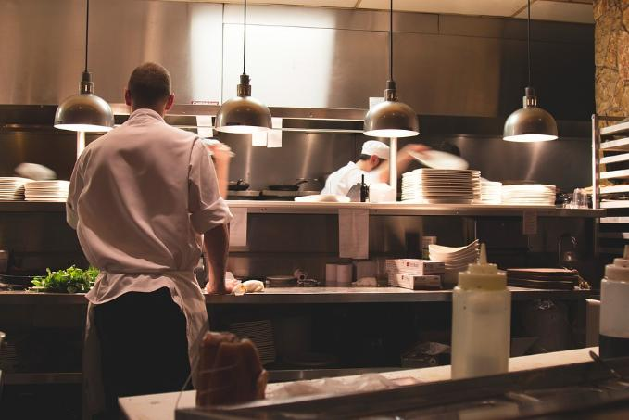
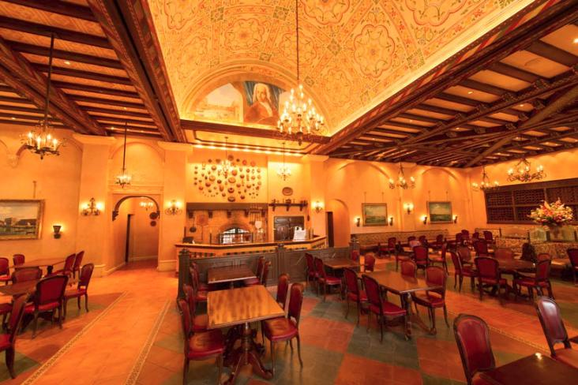

リストランテ・ディ・カナレット
（出所）オリエンタルランドホームページ

Slide 10




シェフの数が増えると、できるパスタの量は増えることは増えるが…

Slide 11
縦軸と横軸を反対にすると…

Slide 13
限界費用は逓増する

Slide 14

利益の最大化
限界収入と限界費用が等しいとき、利益が最大になる。
限界収入＝価格
生産1単位
限界費用
生産1単位

Slide 15
利益最大化の数値例

Slide 16
平均費用と限界費用
総費用
平均費用は、生産物1単位にかかる費用。限界費用は、新たに生産物を1単位作る時に追加的にかかる費用。
ΔC
費用
C2
限界費用：ΔC/ΔQ 直線の傾き
ΔQ
C1
Q1
Q2
生産量
平均費用：C1/Q1 , C2/Q2 原点から直線を引いたときの傾き

Slide 17

平均費用はU字型になる
平均費用は、総費用÷生産量
・生産量が少ない時は固定費の影響が大きいため、平均費用は大きくなる（C1とQ1）。
・生産量が増えると固定費の影響が少なくなり、平均費用は小さくなる（C2とQ2）。
・生産量がさらに増えると、限界費用が大きくなり、平均費用も増える。
平均費用＝C1/Q1
Ｃ２
平均費用＝C2/Q2
Ｃ１
固定費用
Ｑ１
Ｑ２

Slide 18
利潤は緑の部分
利潤＝収入ー費用
費用＝平均費用×生産量
収入＝市場価格×生産量
利潤は、利益に最低限の企業活動をしたいという金額を加えたものです。利潤がゼロでも企業活動はできます。
利益

Slide 19
新規参入
緑の部分（利潤）がある限り、利潤を求めて新たな企業が参入してくる。企業の数が増えると供給量が増え、価格は下がる。価格の低下は緑の部分がなくなるまで続く。
利潤＝価格×生産量－平均費用×生産量

Slide 20
費用のまとめ
 | 意味 | 特徴
総費用（費用） | すべての費用 | 生産が増えるに従って、増え方が急になる。
限界費用 | １単位生産が増えた時に追加的に増える費用 | 生産が増えるにしたがって増加する。
平均費用 | 1単位生産するのにかかる費用。 | 最初は、減少するが、ある時点から増える（U字型）
固定費用 | 生産量に関係なくかかる費用 | 生産が少ない時に負担が大きい。
可変費用 | 生産量と比例して増える費用

Slide 21

オリエンタルランドの 平均費用と限界費用

Slide 22
損益分岐点
売上高では２６７０億円
入園者では１９２８万人

Slide 23
利益最大化
収入と費用の関係からみると…（金額ベース）
限界収入＝限界費用
生産力と賃金の関係からみると…（数量ベース）
限界生産力＝実質賃金

Slide 24
家計の効用最大化
企業の利益最大化
実質賃金×労働者数

Slide 25
ご清聴ありがとうございました。

Slide 26
ミッキーマウス保護法
米国では著作権は 75年まで
ミッキーマウスの誕生は1928年なので、
本来2003年で著作権は切れる
1998年に75年から95年に延長する法案(ソニー・ボノ法）成立
2023年までに延長
2023年末で著作権は失効

Slide 27
著作権延長
賛成
反対
遺族に著作権料が入り、創作意欲が増す
保護をやめると継続的な投資がなくなり創作がストップする
無数の利用者が表れ価値が減ってしまう
利用者が増える
利用方法が増える
作品を使った別の作品が増える
権利者を探す必要が無くなる

Slide 28
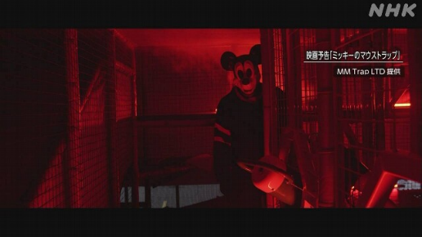
物語は自由に作れる
2023年末で著作権の保護が失効
保護が失効したのは初代のミッキー
現代版ミッキーは著作権法によって守られている
「ミッキーマウス」の商標も維持
一方で、AIによる2次創作が活発に
初代ミッキーマウス、⽶国で著作権切れ、⽣成ＡＩで「⼆次創作」活発に（先読みウェブワールド藤村厚夫）、2024年2月19日 日経MJ（流通新聞）

Slide 29



2次作品
英語題：Mickey’s Trap

